Slide 2
Фактическое исполнение доходной части бюджета города (в млн.руб.)

Slide 3
Структура налоговых и неналоговых доходов в 2014 и 2015 годах

Slide 4
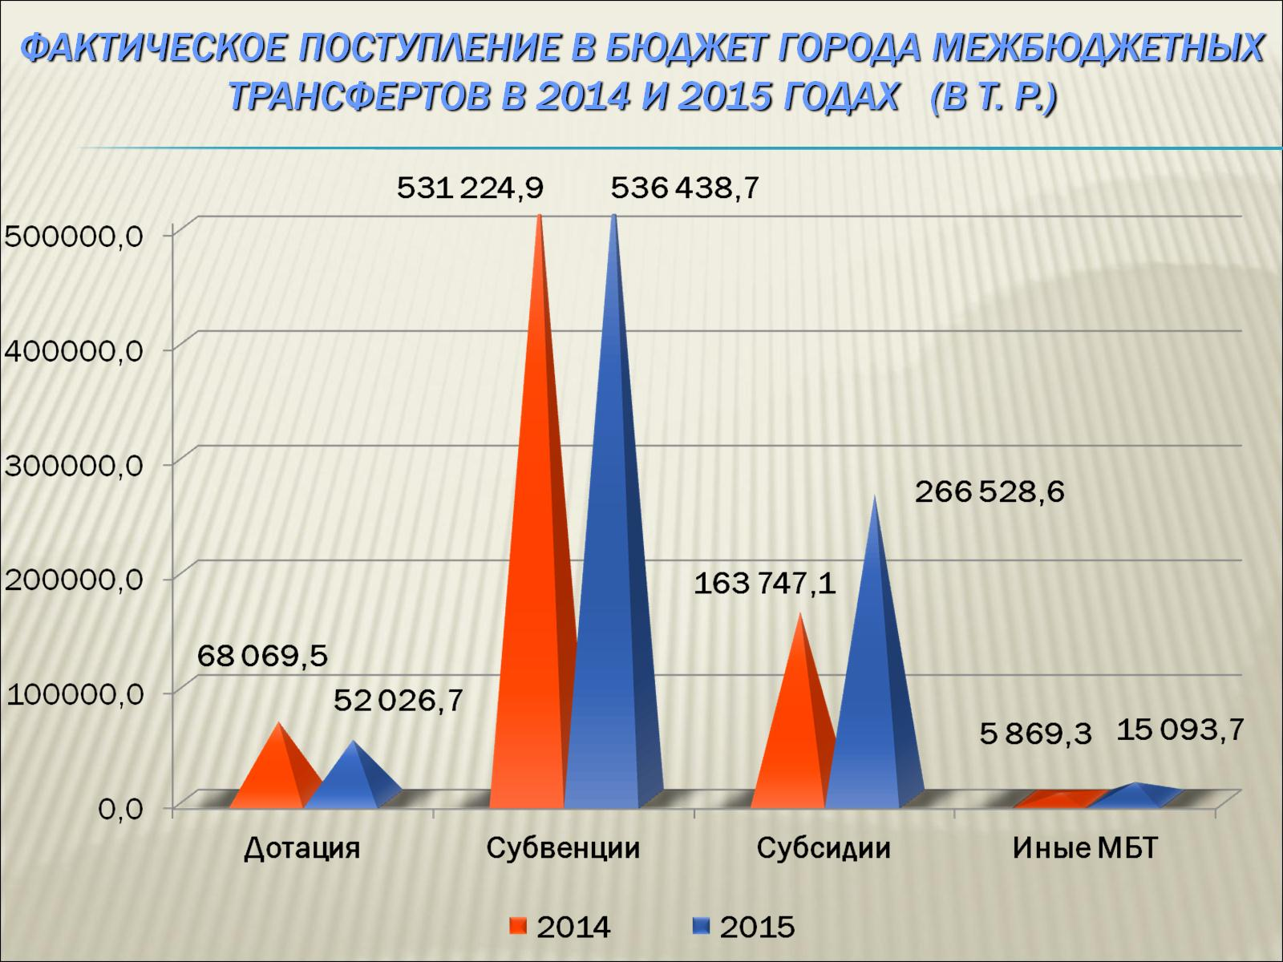
Фактическое поступление в бюджет города межбюджетных трансфертов в 2014 и 2015 годах (в т. р.)

Slide 5
Расходы бюджета города по отраслям

Slide 6
Раздел «Образование»

Slide 7
Расходы бюджета города по отраслям

Slide 8
Раздел «Жилищно-коммунальное хозяйство»

